Slide 1
非接触型呼吸センシングを用いた インタラクティブアート作品制作 (中間発表)
富松研
西岡、汪、石田、曲谷

Slide 2
コンセプト
まだあまり技術的に確立されていない
非接触での呼吸センシングを実現し、
アート作品にそれを応用する。
呼吸のリズムを人工物に与えることで、自己との対話を実現する。

Slide 3
これからの作業の流れ
Kinectを使って呼吸をセンシングし、Unityに連携させて映像的な表現を行う。
更にUnityとArduinoを連携させることで、
実体感を持ったアート作品に仕上がる(予定)。

Slide 4
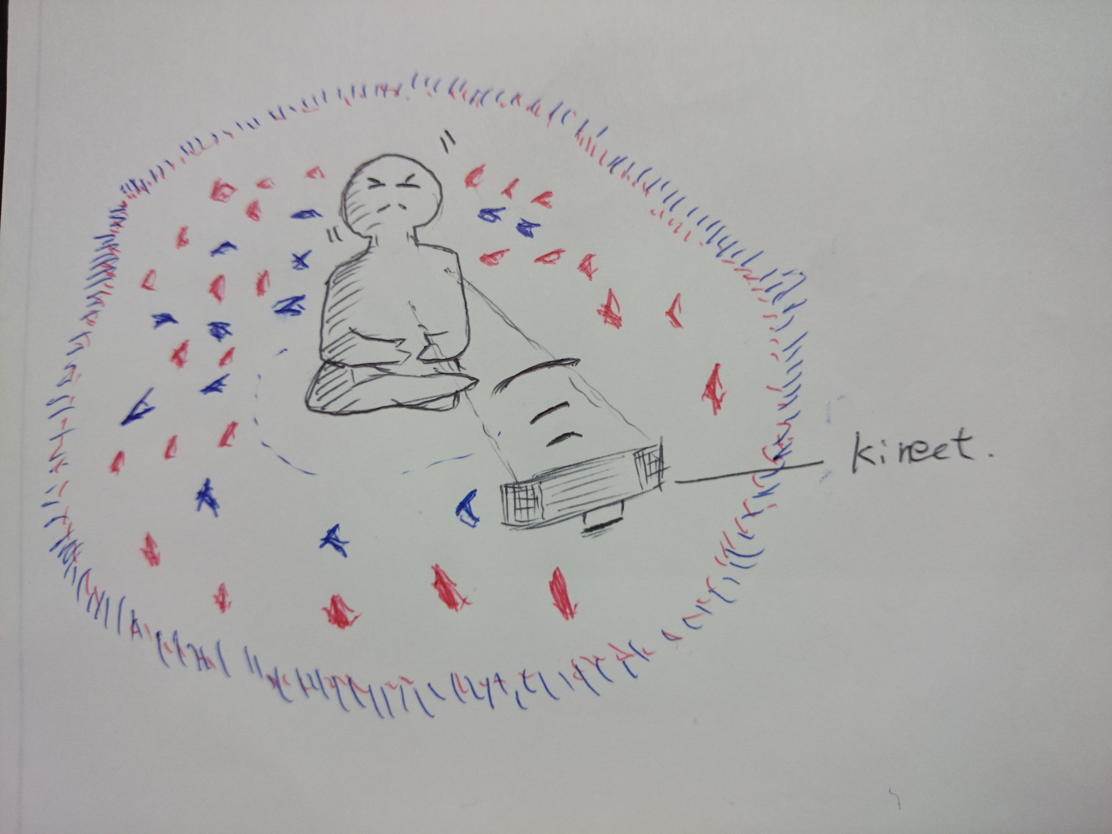
完成予想図

Slide 5
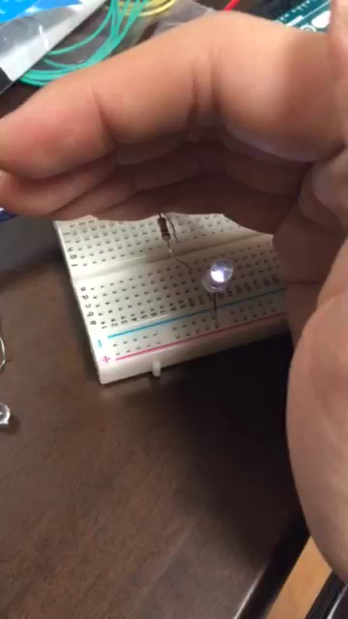
実際に御覧ください。

